Slide 1
IFRS 9
Asobancaria - 15° Congreso de riesgos financieros | Cartagena de Indias, 17/11/2016
Principales impactos en la gestión de Riesgos – 17 de noviembre de 2016
Sponsor and presenter: Manuel Pérez de Castro

Slide 2
The information and views set out in this presentation are those of the author, and do not necessarily reflect the official opinion of Grupo Santander. Responsibility for this information and views lies entirely with the author

Slide 3



Objetivos contrapuestos… ¿o no?
¿Qué approach aplicas al implementar IFRS9?
“…el que mejor cumpla la norma…”
“…el que cueste menos implementar…”
“…el que genere menores impactos…”
“…el que mejor se entienda…”
“…”
Ejemplo ilustrativo

Slide 4

Retos en la implantación de IFRS9
a) Cumplimiento de la norma
“…el que mejor cumpla la norma…”
“…el que cueste menos implementar…”
“…el que genere menores impactos…”
“…el que mejor se entienda…”
“…”

Slide 5


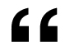
Retos en la implantación de IFRS9
a) Cumplimiento de la norma
Jul ‘14
2018
Effective date (JAN 1st)
…banks have been aware of IFRS9 and CECL for some years, and arguably this would mean that banks should be prepared…*
*Source: extract from BCBS, Regulatory treatment of accounting provisions – interim approach and transitional arrangements, October 2016

Slide 6







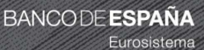


Retos en la implantación de IFRS9
a) Cumplimiento de la norma
Guidance on credit risk and accounting for expected credit losses
Prudential treatment of problem assets – definitions of non-performing exposures and forbearance
Jul ‘14
Regulatory treatment of accounting provisions
2018
DEC ‘15
APR ‘16
OCT ‘16
Effective date (JAN 1st)
JUL ‘16
SEP ‘16
Guidelines on credit risk management practices and accounting for expected credit losses
Guidelines on the application of the definition of default
Draft guidance to banks on non-performing loans
¿Es eso todo?
? …
Relación de documentación no exhaustiva

Slide 7

Retos en la implantación de IFRS9
a) Cumplimiento de la norma
…banks may have … regulatory capital models for the measurement of expected losses … may be used as a starting point for estimating ECL for accounting purposes
CAPITAL
PROVISIONES
…consideration of forward-looking information…is critical to the timely recognition of ECL..
…methodology used to estimate 12-month ECL should be robust at all times…
…and represent an unbiased probability weighted estimate of expected credit losses…
…
…not all credit risk exposures are capable of being modelled sufficiently reliably or consistently for use in determining regulatory capital requirements...
…The Committee proposes applying floors to PD, LGD and the credit conversion factors (CCF)…
*Source: extracts from different BCBS papers

Slide 8


Retos en la implantación de IFRS9
b) Coste de implantación y entendimiento
“…el que mejor cumpla la norma…”
“…el que cueste menos implementar…”
“…el que genere menores impactos…”
“…el que mejor se entienda…”
“…”

Slide 9

Retos en la implantación de IFRS9
b) Coste de implantación y entendimiento
1. Desarrollo de modelos
Modelos Capital IRB
Modelos Stress Test
PiT VS TTC
Reactivo
VS Fwd looking
Conservador
VS Fiel reflejo
…
Modelos IFRS9
Rating, scorings, etc.

Slide 10
Retos en la implantación de IFRS9
b) Coste de implantación y entendimiento
2. Incorporación de escenarios futuros (1/3)
IFRS 9 5.5.17: An entity shall measure expected credit losses of a financial instrument in a way that reflects:
  (a) an unbiased and probability-weighted amount that is determined by evaluating a range of possible outcomes;
  (b) the time value of money; and
  (c) reasonable and supportable information that is available without undue cost or effort at the reporting date about past events, current conditions and forecasts of future economic conditions.
Source: IFRS9, emphasis added

Slide 11
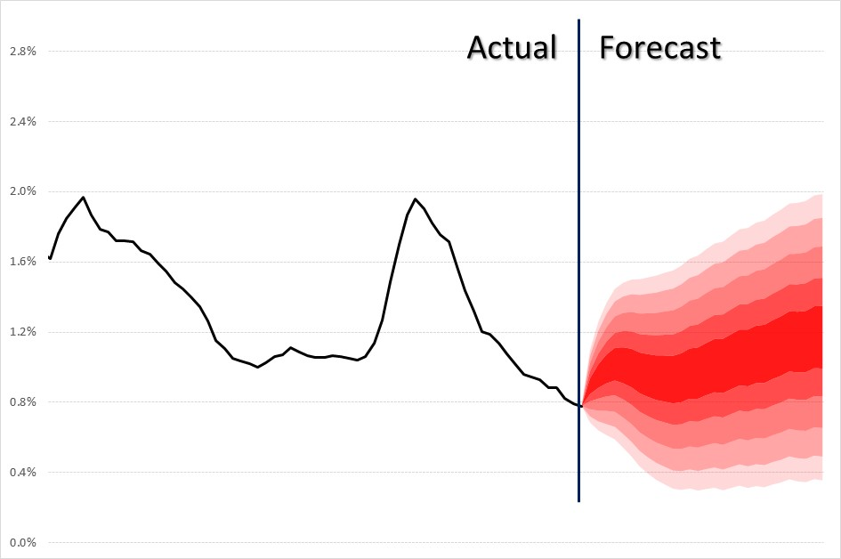
Retos en la implantación de IFRS9
b) Coste de implantación y entendimiento
2. Incorporación de escenarios futuros (2/3)

Slide 12
Retos en la implantación de IFRS9
b) Coste de implantación y entendimiento
2. Incorporación de escenarios futuros (3/3)
Escenario único
Varios escenarios
Escenario
base único
Media de los escenarios
Escenario
base + spread
Parámetros medios
Pérdida esperada media
Simulación de Monte Carlo
1
2
3
4
5
6
Cálculo de parámetros de riesgo considerando un único escenario base
Se promedian los factores macro considerados para cada escenario cuando se realiza la estimación
Realizada la estimación se aplica el escenario único para el cálculo de la provisión
Mismo procedimiento que las Alternativas 1 y 2, si bien se puede complementar el importe de la provisión calculado con un “management adjustment” (p.e. introducir escenarios menos plausibles y más adversos)
Los parámetros de riesgo utilizados surgen de realizar la suma ponderada por la probabilidad de ocurrencia de los valores apropiados para cada uno de los escenarios considerados
La provisión se calcula como resultado de aplicar los parámetros calculados
Cálculo de tantos valores de pérdidas por cartera como escenarios posibles se planteen
La provisión es el resultado de calcular la media ponderada por probabilidad de ocurrencia de las provisiones individuales de cada escenario
Alineamiento con el proceso de stress test
Definición de un modelo estocástico de evolución e interrelación de las distintas variables implicadas en el cálculo de la ECL
El resultado de la provisión es la media simple de las provisiones generadas tras la simulación de los N escenarios
Generación de 10.000 o mas escenarios aleatorios

Slide 13
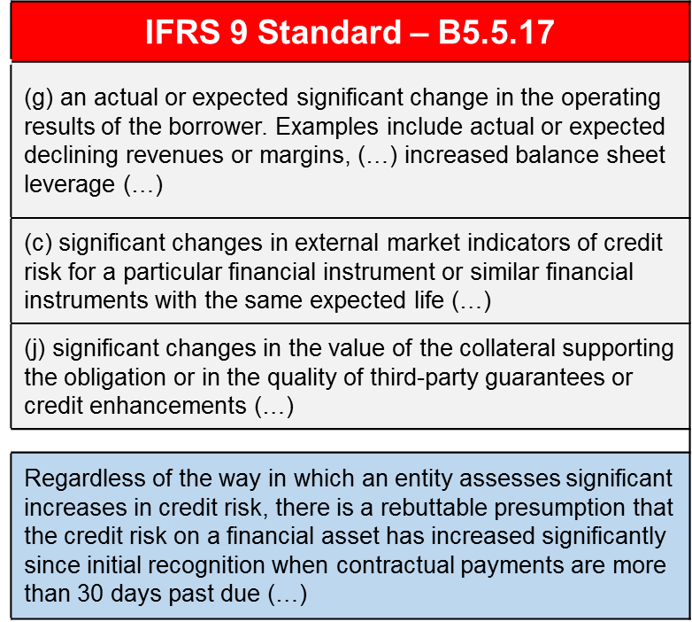



Retos en la implantación de IFRS9
b) Coste de implantación y entendimiento
3.Significant increase of credit risk?
Enfoque en dos pasos:
INCREMENTO
Comparar PD/rating?
12m/lifetime?
…
SIGNIFICATIVO
Establecer umbrales
Absolutos/relativos/mixtos?
Triggers adicionales?
Source: selected extracts from IFRS9, emphasis added

Slide 14

Retos en la implantación de IFRS9
c) Impactos
“…el que mejor cumpla la norma…”
“…el que cueste menos implementar…”
“…el que genere menores impactos…”
“…el que mejor se entienda…”
“…”

Slide 15
Retos en la implantación de IFRS9
c) Impactos
¿Qué impactos tiene IFRS9?
Procesos
a
b
Provisiones
Capital
c

Slide 16
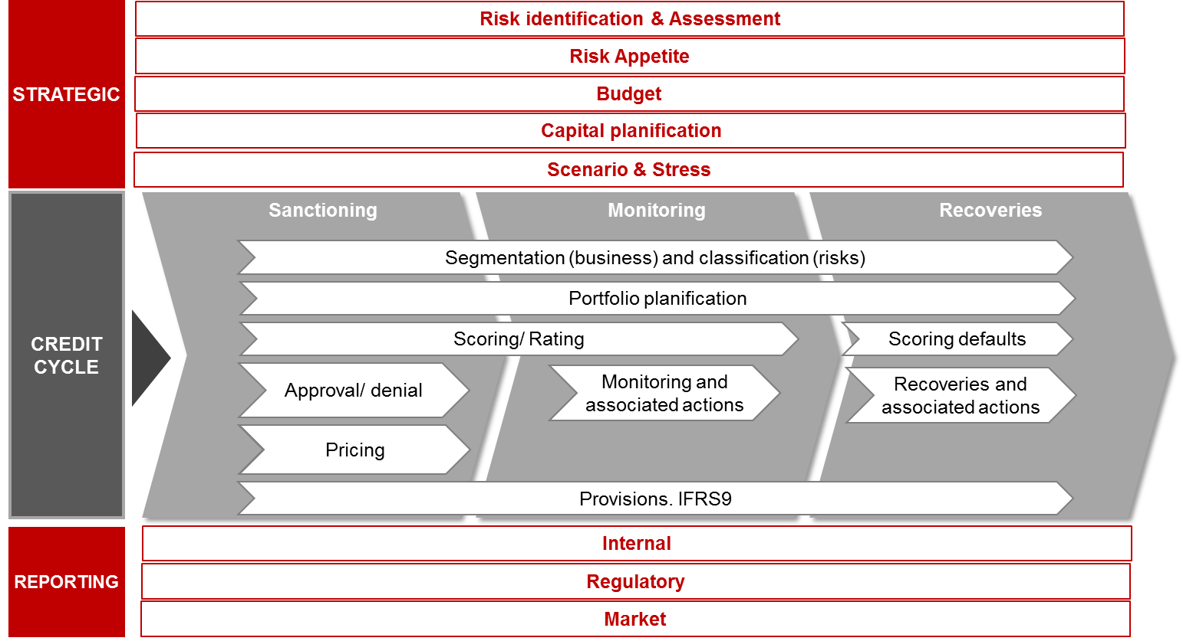
Retos en la implantación de IFRS9
c) Impactos
Procesos
Representación conceptual no exhaustiva

Slide 17
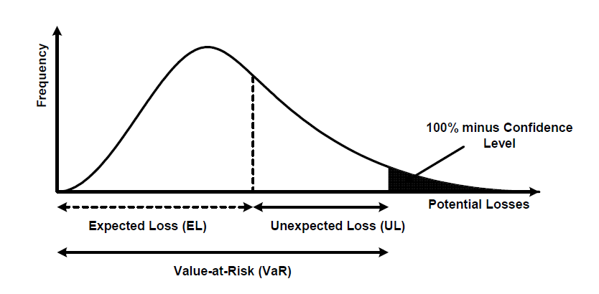
Retos en la implantación de IFRS9
c) Impactos
Provisiones y capital
PROVISIONS
CAPITAL
Graph source: BCBS, ‘An explanatory note on the Basel II risk weight functions’

Slide 18



Retos en la implantación de IFRS9
Reflexiones finales
IFRS 9 no es una normativa ‘aislada’
        Interactúa con otras normativas de riesgos/contables
Tiene puntos sujetos a la interpretación
    Incremento significativo de riesgo
    Consideración de múltiples escenarios
    Definiciones (default/impaired/non-performing)
Con impactos potencialmente relevantes
    Evidentes sobre la provisiones
    Adicionales sobre el capital
    Importantes impactos en procesos

Slide 19
Thank you

Slide 20

Anexo 1: IAS39 in a nutshell
Marco conceptual IAS39
‘Known’ past events
Incurred losses
I know 5% of my customers have become unemployed and this will result in future losses
+1Y
t
Today
I still don’t know it, but 2% of my customers have lost their job and will cause me losses
On average, 3% of my customers lose their job in the next year, resulting in losses for the entity
‘Unknown’ past events
IBNR
Future events
Note: conceptual framework, not exhaustive

Slide 21
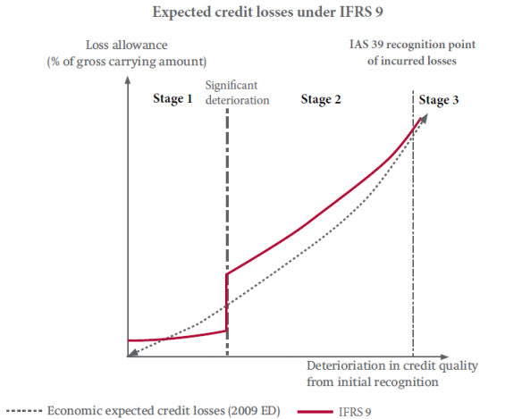
Anexo 1
Motivación
G20, April 2009: ‘…too little, too late…’

Slide 22


Anexo 1: IFRS9 in a nutshell
Marco conceptual IFRS9
Performing
Non - performing
Today
IBNR
Incurred Credit Loss
Stage 1
Stage 2
Stage 3
2018
IFRS 9
Initial recognition
Significant increase in
credit risk
Evidence that a detrimental impact has occurred
12m EL
Lifetime EL
Lifetime EL
(including
incurred loss)
12M EL
Lifetime expected credit losses
Includes forward looking information

